Slide 1

计算方法
第四章 数值积分

Slide 2
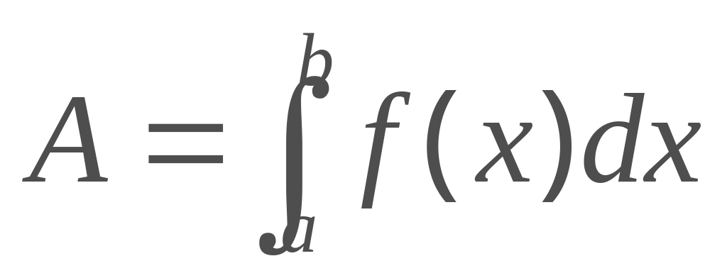
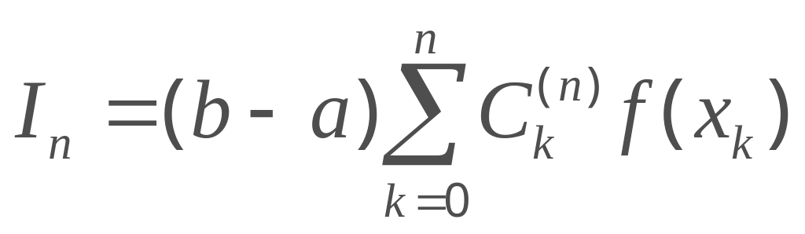
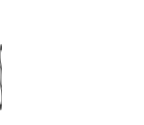
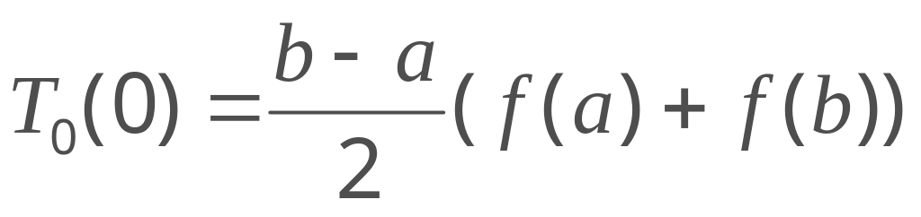
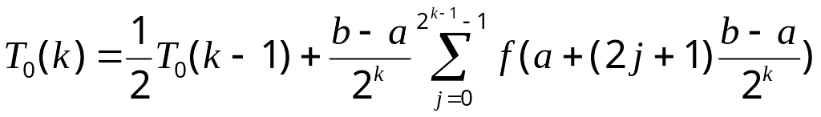
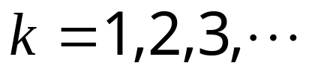
第四章 数值积分
4.1 引言
4.2 牛顿-柯特斯公式
4.3 复合求积法
4.4 龙贝格求积公式
4.5 高斯求积法

Slide 3
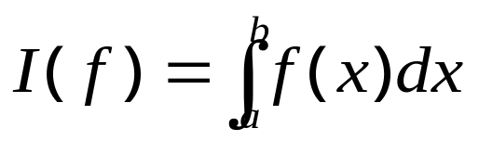
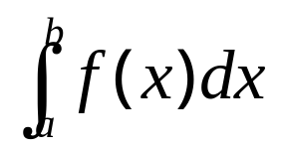
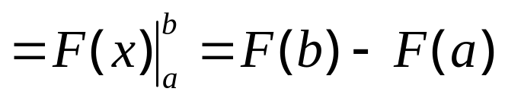
4.1 引言
4.1.1 数值求积的基本思想
对于积分
但是在工程技术和科学研究中,常会见到以下现象:

Slide 4
以上这些现象,牛顿-莱布尼兹很难发挥作用
只能建立积分的近似计算方法

Slide 5
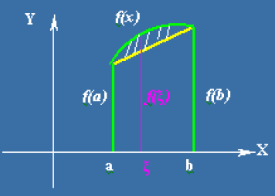
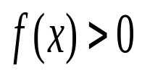
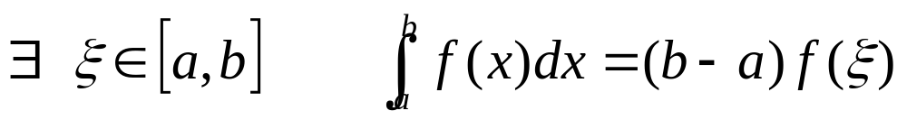
对于
，若
则I对应于曲边梯形的面积。

Slide 6
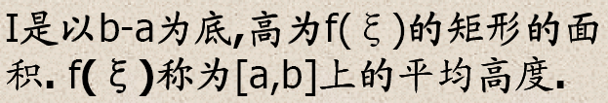
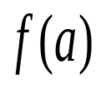
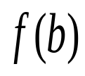

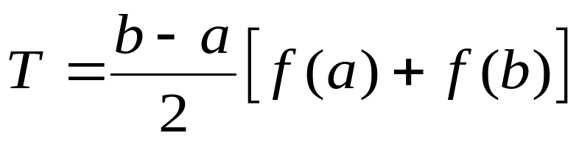
如果我们用两端点“高度”
与
的算术平均作为平均高度
的近似值，这样导出的求积公式
这就是我们熟悉的梯形公式

Slide 7
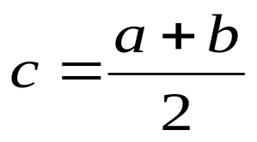
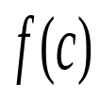

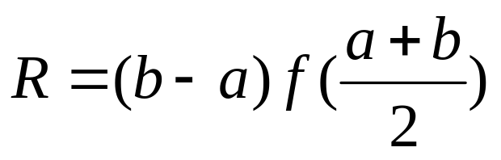
如果改用区间中点
的“高度”
近似地取代平均
高度
，则又可以导出所谓中矩公式（简称矩形公式）
在区间[a,b]上的定积分
，其某个数值积分公式就是在区间
[a,b]内取n+1个点
。利用被积函数f(x)在这n+1个点的函数值
的某一种线性组合来近似作为待求定积分的值

Slide 8
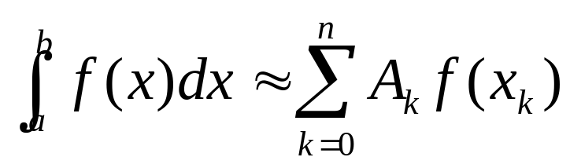

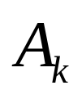
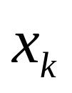



式中
称为求积结点；
称为求积系数，亦称伴随结点
的权。这类数值积分方法通常称为机械求积。

Slide 9
4.1.2 代数精度的概念
数值求积方式是近似方法，为了使一个求积公式能对
更多的积分具有较好的实际计算意义,就要求它对尽可能多的被积函数都准确地成立。这就提出了所谓代数
精度的概念。

Slide 10
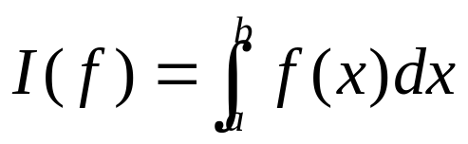
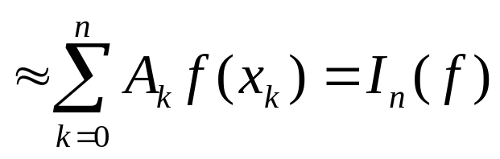
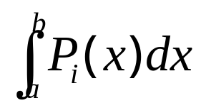
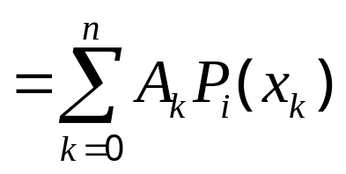

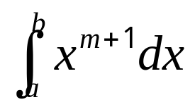
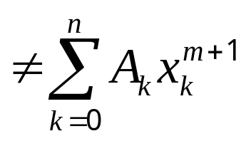
定义1. 若求积公式
则称该求积公式具有m次的代数精度

Slide 11
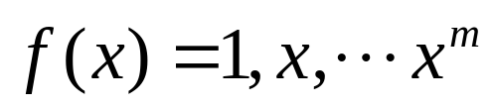
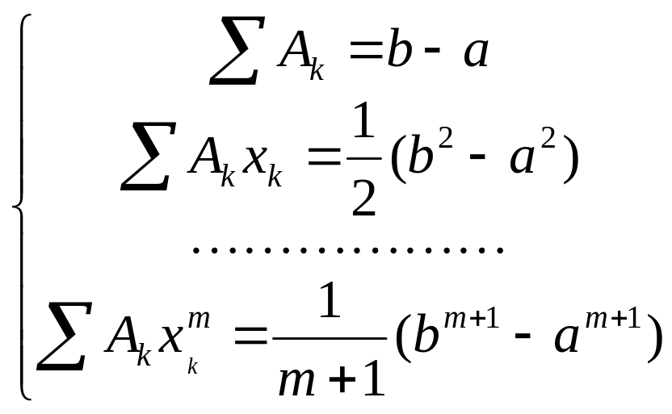
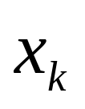

不难验证，梯形公式和矩形公式均具有一次代数精度。
一般的要使机械求积公式具有m次代数精度，只要令它对于
都能准确成立，这就要求
为了构造出机械求积公式，原则上是一个确定参数
和
的代数问题。

Slide 12

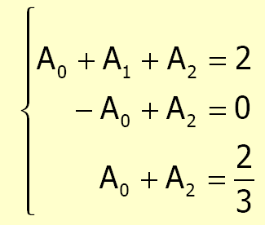
例：

Slide 13




Slide 14

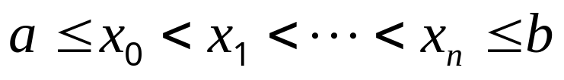

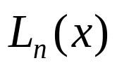
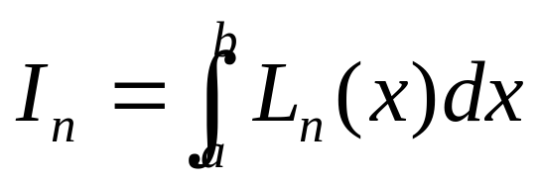
4.1.3 插值型的求积公式
积分数值计算的方法很多,但为方便起见,最常用的一种
方法是利用插值多项式来构造数值求积公式
具体步骤如下:
且已知函数
在这些节点上的值，作插值函数
由于代数多项式
的原函数是容易求出的，我们取

Slide 15
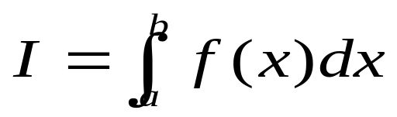
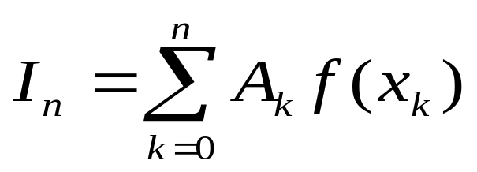
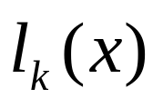
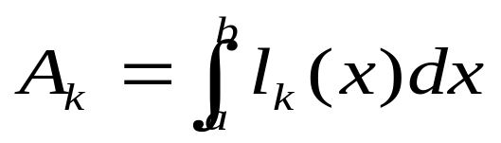
作为积分
的近似值，这样构造出来的
求积公式
称为是插值型的，式中求积系数
通过插值基函数
积分得出

Slide 16
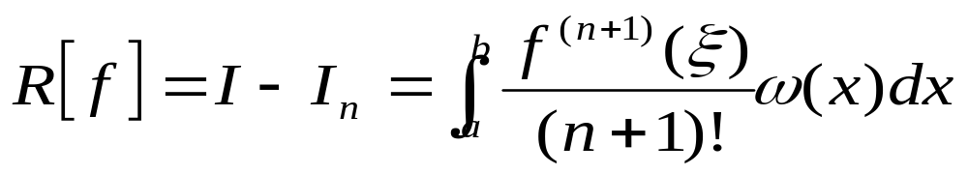


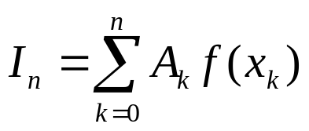
由插值余项定理即知，对于插值型的求积公式，其余项
式中
与变量
有关.
由插值型的求积公式的余项可推得
定理1 形如
的求积公式至少有n次代数精度
的充分必要条件是，它是插值型的.

Slide 17
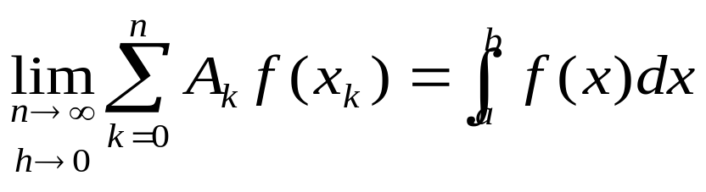
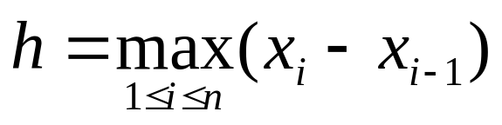
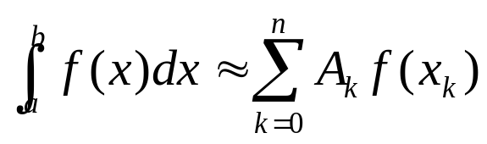
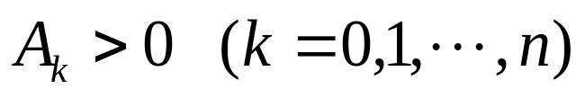
4.1.4 求积公式的收敛性与稳定性
定义2 在机械求积公式中，若
其中
，则称此求积公式是收敛的
定理2 若求积公式
中系数
则此求积公式是稳定的.

Slide 18
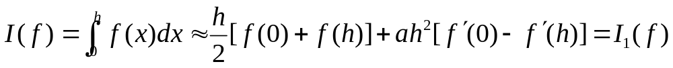
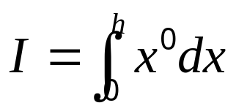
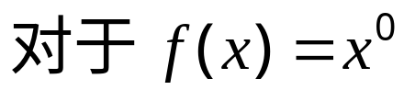


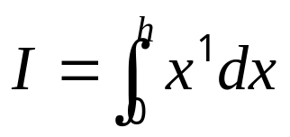
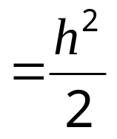









例1.
试确定下面积分公式中的参数使其代数精确度尽量高.
解:

Slide 19











因此
所以该积分公式具有3次代数精确度

Slide 20

本章作业
P158 1(1)(2)(3)

Slide 21



4.2 牛顿-柯特斯公式
4.2.1 柯特斯系数
牛顿-柯特斯公式是指等距节点下使用拉格朗日插值
多项式建立的数值求积公式
各节点为

Slide 22





而
因此对于定积分

Slide 23






有

Slide 24




n阶牛顿-柯特斯求积公式
牛顿-柯特斯公式的余项(误差)
即有

Slide 25








注意是等距节点

Slide 26




所以牛顿-柯特斯公式化为

Slide 27

下表列出柯特斯系数表开头的一部分
n
1 1/2 1/2
2 1/6 4/6 1/6
3 1/8 3/8 3/8 1/8
4 7/90 16/45 2/15 16/45 7/90
5 … … … … … …
表4-1

Slide 28







4.2.2 偶阶求积公式的代数精度
定理3 当阶
为偶数时，牛顿-柯特斯公式至少有
次代数精度.
证明：我们只要验证，当
为偶数时，牛顿-柯特斯公式对
的余项为零
引进变换
，并注意到
，有

Slide 29







若
为偶数，则
为整数，再令
，进一步有
由于被积函数
是个奇函数，且积分区间关于原点对称，所以

Slide 30






§4.2.3 几种低阶牛顿-柯特斯公式及其余项
在牛顿-柯特斯公式中,n=1,2,4时的公式是最常用也
最重要的三个公式,称为低阶公式
1.梯形公式及其余项
柯特斯系数为

Slide 31





求积公式为
上式称为梯形求积公式,也称两点公式，记为

Slide 32






梯形公式的余项为

Slide 33








2.辛普森公式及其余项
柯特斯系数为
求积公式为

Slide 34







上式称为辛普森求积公式，也称三点公式或抛物线公式
记为
辛普森公式的余项为
辛普森公式具有3次代数精度

Slide 35









3.柯特斯公式及其余项
柯特斯系数为

Slide 36







求积公式为
上式称为柯特斯求积公式，也称五点公式
记为
柯特斯公式的余项为
柯特斯公式具有5次代数精度

Slide 37


§4.2.4 牛顿-柯特斯公式的稳定性(舍入误差)
考察柯特斯系数
其值可以精确给定
因此用牛顿-柯特斯公式计算积分的舍入误差主要由

Slide 38








记
而理论值为

Slide 39











牛顿-柯特斯公式的舍入误差只是函数值误差的

Slide 40




此时,公式的稳定性将无法保证
在实际应用中一般不使用高阶牛顿-柯特斯公式

Slide 41




例: 用n=2和n=3的牛顿-柯特斯公式
求
的近似值。
解：
1.n=2时
2.n=3时
（ 的真实值为0.7668010）

Slide 42
本章作业
P158 3，4，7

